Slide 1
ABIOTICKÉ PODMÍNKY A BIOTA

Slide 2
HORNINY
Vyvřelé = magmatické
Usazené = sedimentární
Přeměněné = metamorfované
Minerál X hornina
Vlastnosti:
Chemické složení hornin má velký vliv na půdní pokryv
Fyzikální vlastnosti –pevnost, vlhkost, pórovitost, nasáklivost …

Slide 3
PŮDY
Trofické řady vyjadřují rozdíly v minerální bohatosti a kyselosti půd. Základní trofické řady jsou čtyři:
A - oligotrofní (chudá a kyselá)
B - mezotrofní (středně bohatá)
C - nitrofilní (obohacená dusíkem)
D - bazická (živinami bohatá na bazických horninách, především na vápencích)
Velmi často se mezi trofickými řadami projevují přechody, označované jako meziřady.
AB - oligotrofně-mezotrofní
BC - mezotrofně-nitrofilní
BD - mezotrofně bazická
CD - nitrofilně-bazická

Slide 4
OBSAH CHEM. LÁTEK V PŮDĚ
Ekologická valence
=> euryvalentní druhy (snesou hodně)
=> stenovaletní druhy (snesou málo)
=> euryekní druhy (snesou skoro vše)
=> stenoekní druhy (specializované druhy)
Př.: dusík => nitrofilní X nitrofobní
vápník => kalcifilní X kalcifobní
hořčík => serpentinofyty
sůl => halofyty X halofobní

Slide 5
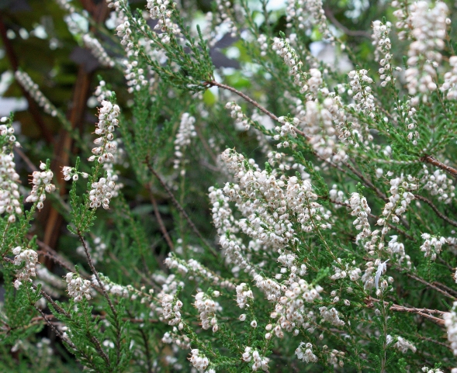
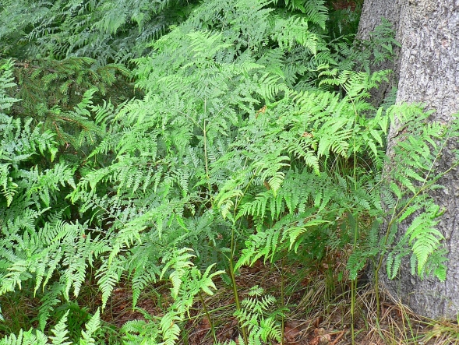
Oligotrofní druhy
Vřes obecný (Calluna vulgaris L., Hull.)
Metlička křivolaká (Avenella flexuosa L.)
Hasivka orličí
(Pteridium aquilinum L., Kuhn)

Slide 6
Pískovce a písky – extrémně kyselé – výskyt borovic a vřesu. Toulovcovy maštale, Budislav

Slide 7
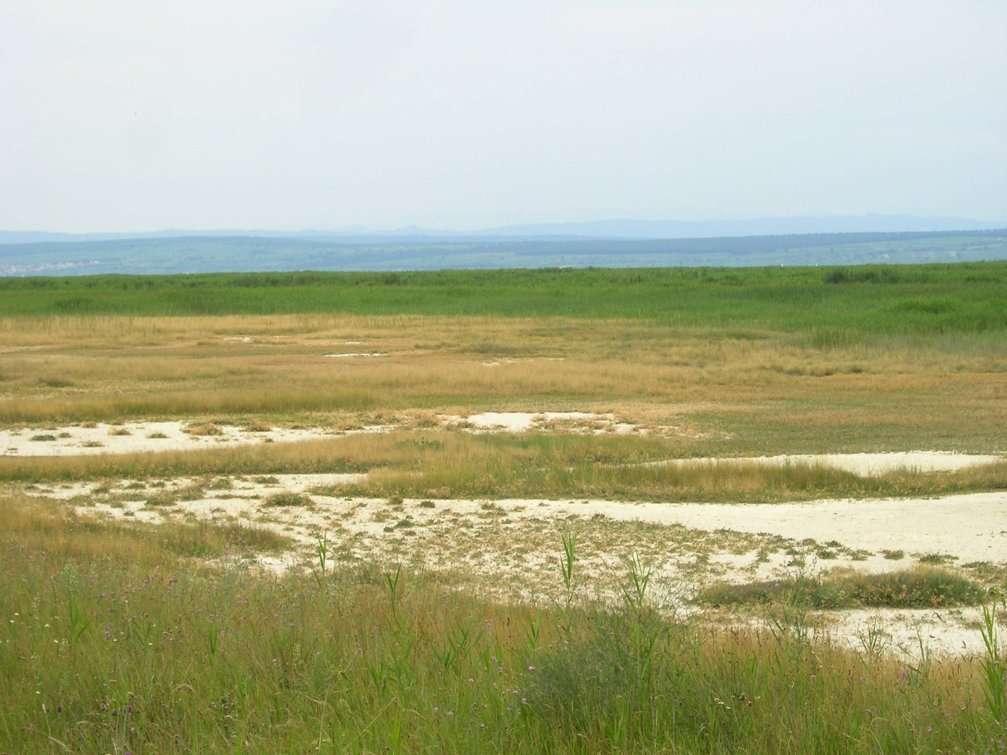
Slaniska u Neziderského jezera – zde dosud se slanorožcem

Slide 9
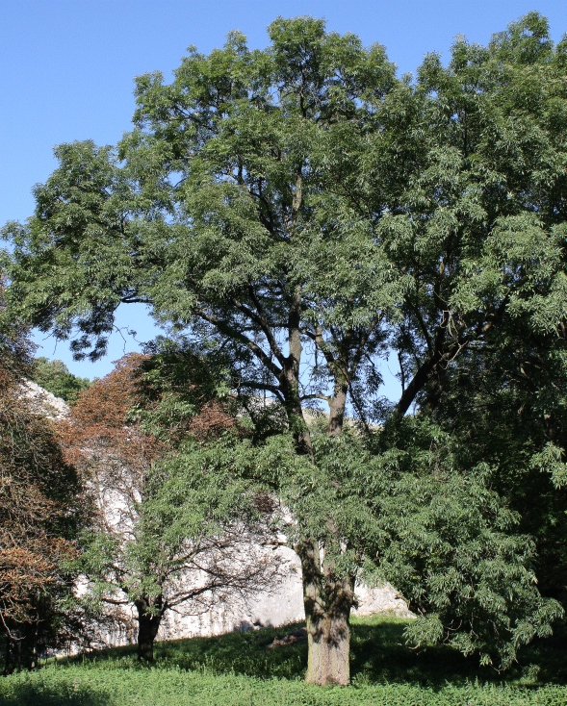
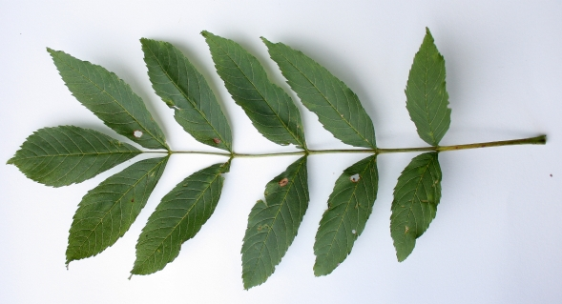
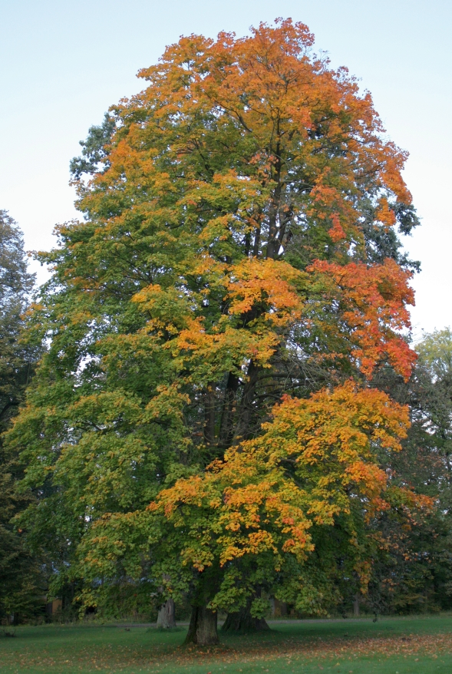
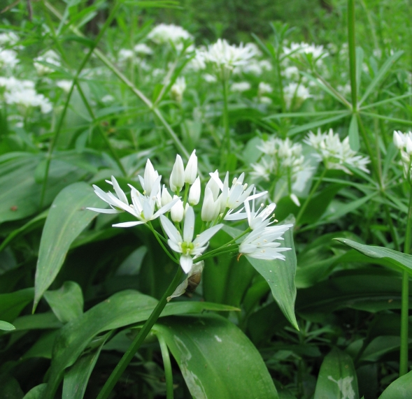
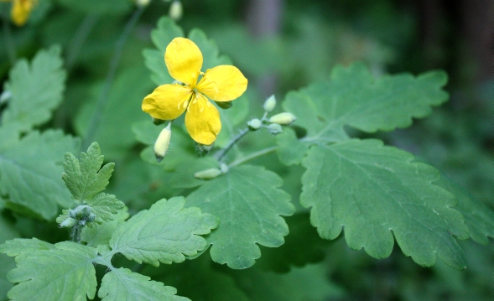
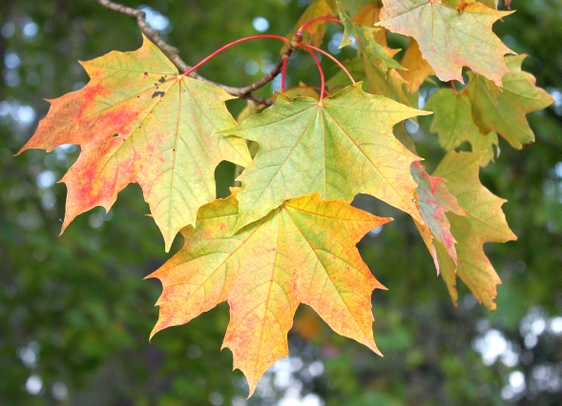
Nitrofilní druhy
Jasan ztepilý
(Fraxinus excelsior L.)
Javor mléč
(Acer platanoides L.)
Vlaštovičník větší
(Chelidonium majus L.)
Česnek medvědí
(Allium ursinum L.)

Slide 10
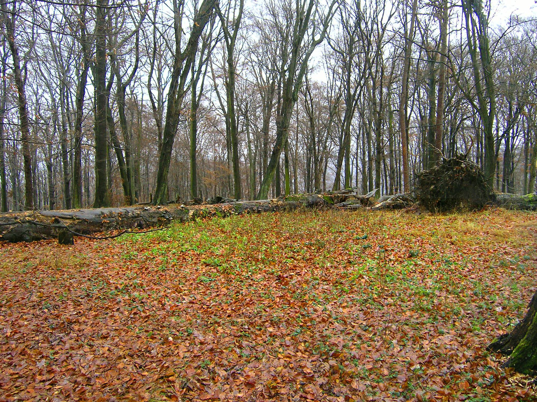
Nitrofilní vegetace na stávaništi stád muflonů, kteří přispěli také ke vzniku světliny

Slide 11
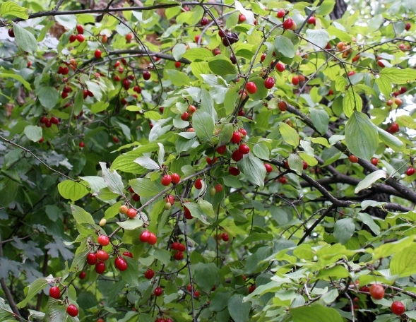
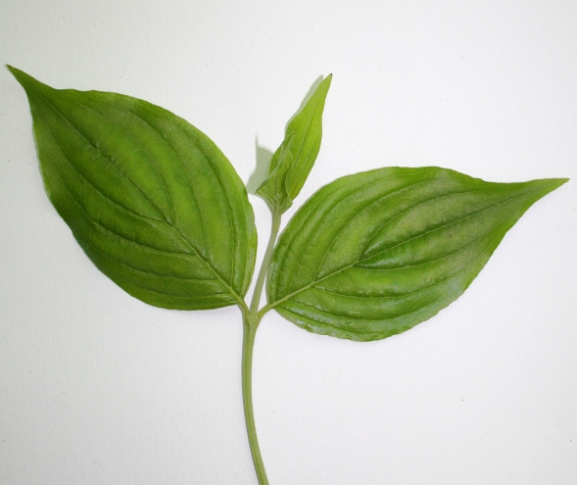
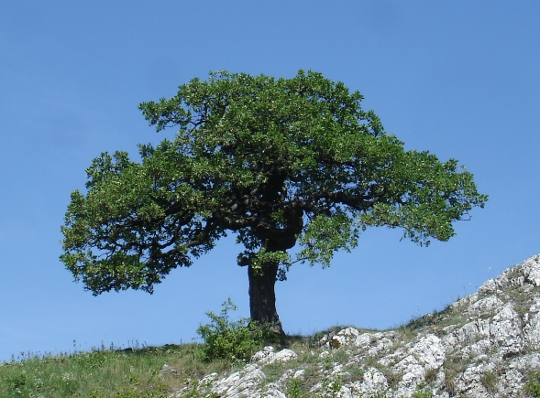
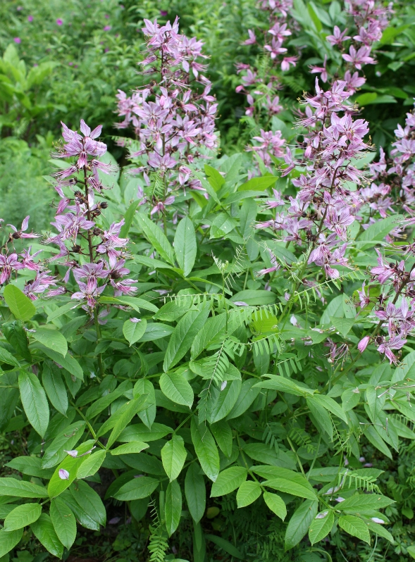
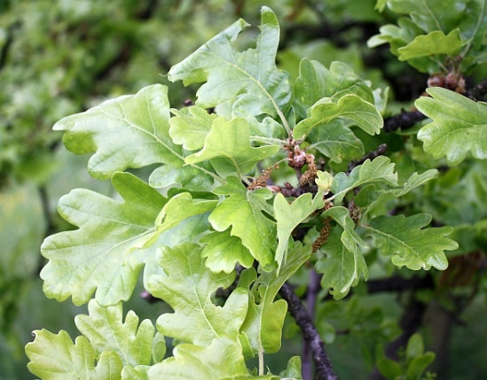
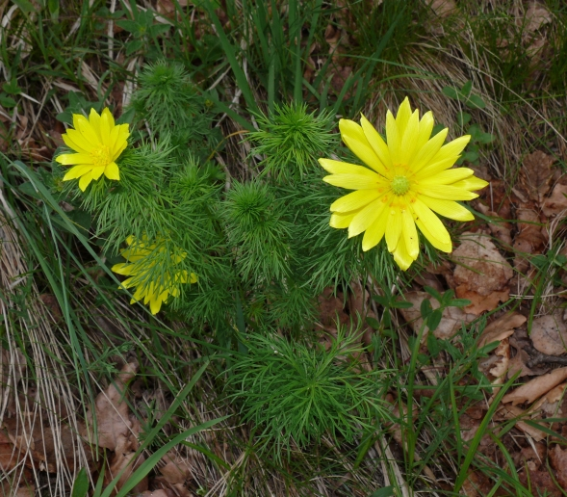
Bazifilní druhy
Dub pýřitý (šípák)
(Quercus pubescens Willd.)
Dřín jarní (Cornus mas L.)
Hlaváček jarní (Adonis vernalis L.)
Třemdava bílá (Dictamnus albus L.)

Slide 12
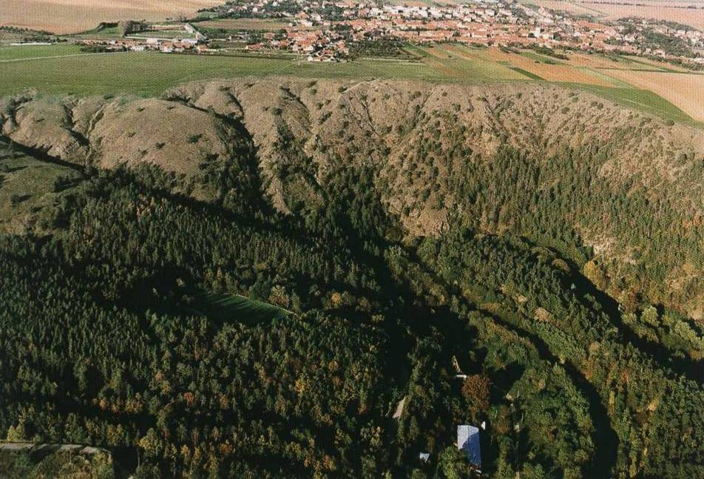
Hadce - Mohelno

Slide 13
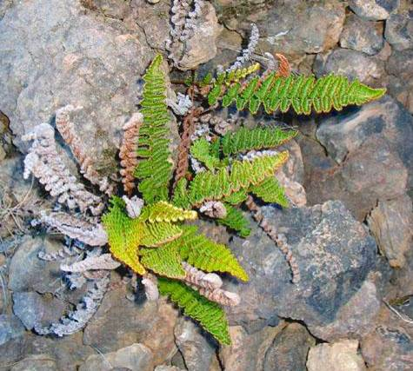
Podmrvka hadcová – jen na hadcích

Slide 14
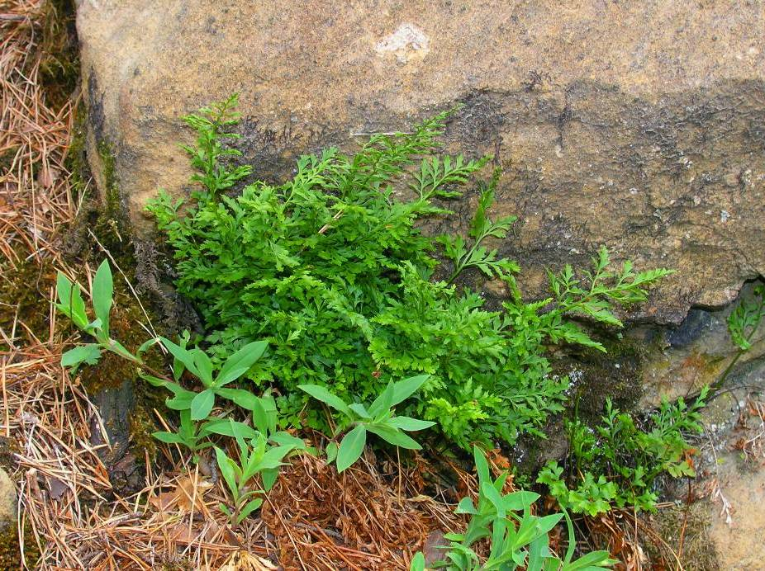
Hadce - Mohleno
Hadce u Českého Krumlova – výskyt kapradiny sleziníku hadcového

Slide 15
LITERATURA
BUČEK, A. & LACINA, J. (1999): Geobiocenologie II. 1. vyd., Mendelova zemědělská a lesnická universita, Brno. 240 s., 5 s. obr. příl. + 1 tabulka. ISBN 8071574171
MADĚRA, P. & ZÍMOVÁ, E. eds. (2005): Metodické postupy projektování lokálního ÚSES. Ústav lesnické botaniky, typologie a dendrologie LDF MZLU v Brně a Löw a spol., Brno. [CD-ROM].
Biogeografie – Multimediální výuková příručka:
https://is.muni.cz/el/1431/jaro2010/Z0005/18118868/index_com_TR.html

